Slide 1



Lekar:
Grön Nivå 6-9 år
#ForALLball

Slide 2
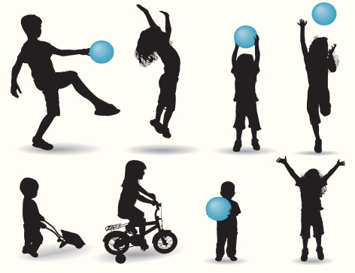
Lekar: Grön Nivå 6-9 år
Skuggan
Parvis. Det ena barnet sätter igång en rörelse och kompisen (skuggan) ska härma. Skifta rörelser lite då och då. Byt roller efter ett tag.
#ForALLball

Slide 3
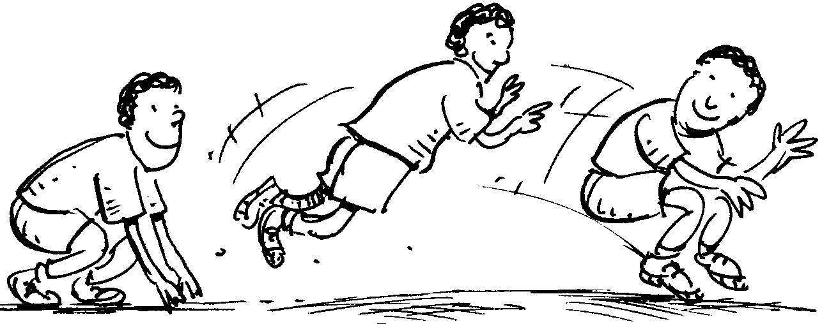
Lekar: Grön Nivå 6-9 år
Härma djur
Stor grupp med ledare. Alla barnen börjar med att gå omkring. På instruktion ska de imitera olika djur. Några exempel är:
Lufsa som en björn.
Flyga som en fjäril.
Springa som en struts.
Simma som en fisk.
Slingra som en orm.
Gå som en elefant.
Hoppa som en groda.
Galoppera som en häst.
#ForALLball

Slide 4
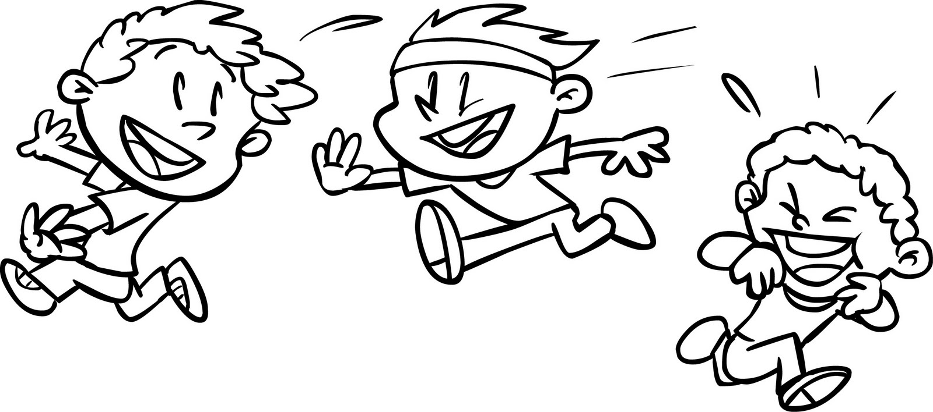
Lekar: Grön Nivå 6-9 år
Kaninhoppskull
Stor grupp. Som vanlig kull men alla ska hoppa jämfota, även kullaren.
#ForALLball

Slide 5
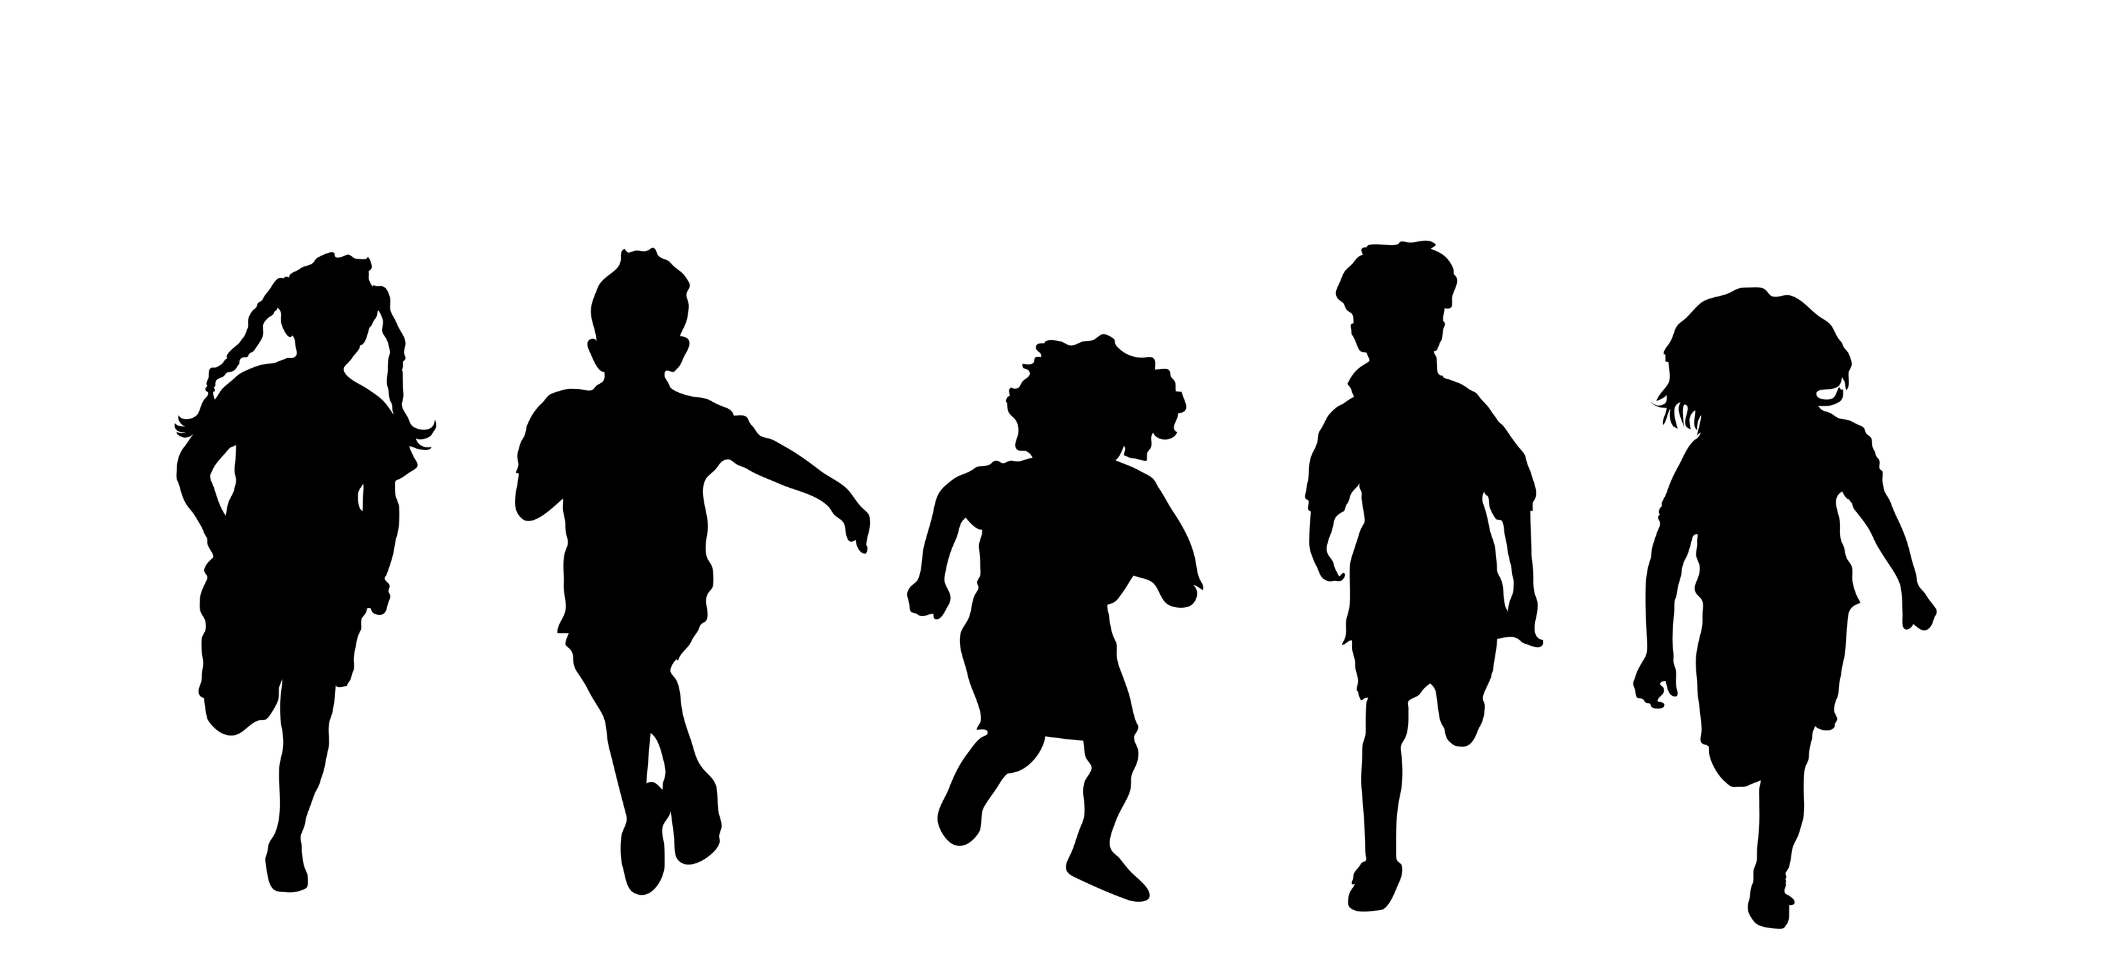
Lekar: Grön Nivå 6-9 år
Kroppsdelskompis
Parvis. Barnen ska gå runt och hela tiden ha olika kroppsdelar i kontakt med varandra.
Ryggarna.
Pannorna.
Handflatorna.
Axlarna.
Öronen.
Rumporna.
Höfterna.
Armbågarna.
#ForALLball

Slide 6
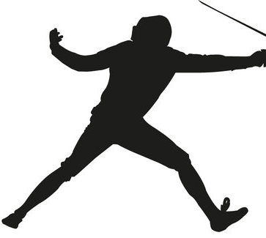
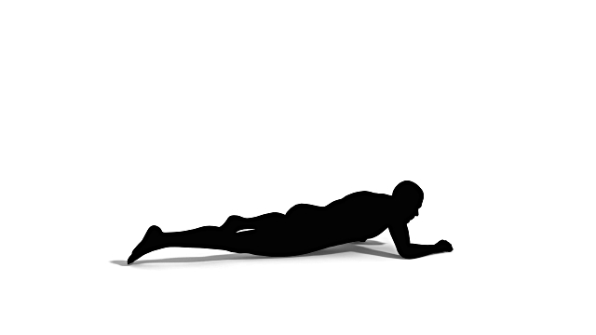
Lekar: Grön Nivå 6-9 år
Tunnel kull
Stor grupp. Som vanlig kull men när jägaren tagit någon ska denne ställa sig bredbent och vänta på att bli befriad, vilket sker om någon kompis kryper mellan benen.
#ForALLball

Slide 7

Lekar: Grön Nivå 6-9 år
Rörelsemix
Stor grupp. Barnen rör sig fram och tillbaka eller i en cirkel. På ledarens instruktion ska barnen ändra hur de rör på sig. Exempelvis:
Springa.
Gå.
Hoppa jämfota.
Åla.
Krypa.
Hoppa på ett ben.
Röra sig baklänges.
Snurra.
#ForALLball

Slide 8
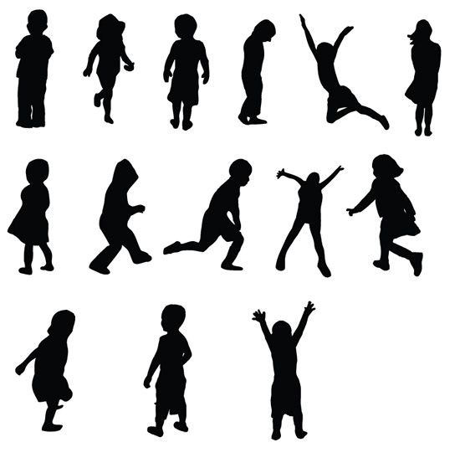
Lekar: Grön Nivå 6-9 år
Lindans
Stor grupp. Barnen rör sig på de linjer som finns på golvet. Försök fördela dem så de har visst utrymme att röra sig på. Barnen gör sedan enligt instruktionerna:
Går normalt.
Ihopkopplad med en kompis.
Går som en elefant.
Flyger som en fågel.
Med tunga steg.
Med lätta steg.
Går på tå.
Med häl mot tå.
Med korta/långa steg.
#ForALLball

Slide 9
Lekar: Grön Nivå 6-9 år
Tunnel-stafett.
Två eller flera lag med 5-10 per lag. Lagen står bredbent på led. Siste personen ska krypa igenom allas ben och ställa sig först, då startar nästa person. När alla krupit klart är stafetten färdig.
#ForALLball

Slide 10
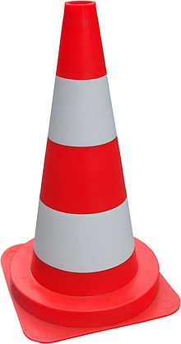
Lekar: Grön Nivå 6-9 år
Enbens-stafett
Två lag eller fler med 3-4 deltagare per lag. Lagen rundar en kon eller vänder vid en linje. De hoppar på vänster ben till konen och höger ben på vägen tillbaka innan de växlar till nästa i laget.
#ForALLball

Slide 11
Lekar: Grön Nivå 6-9 år
Slalombana.
Två eller flera lag. Deltagarna står på led med 1.5-2 meters mellanrum. Sista barnet i ledet springer slalom genom och sedan tillbaka till sin plats. Då startar barnet framför som ska springa slalom runt de framför , tillbaka och rundar den sista till sin plats. Stafetten är slut då alla sprungit slalom.
#ForALLball

Slide 12

Lekar: Grön Nivå 6-9 år
Tåg-stafett
Två eller flera lag med 5-8 personer per lag. Lagen startar bakom en linje med 20m till en kon. Den förste som startar springer runt konen och när den kommit tillbaka tar den en kompis i handen och rundar konen. När de är vid starten tar en tredje person i deras hand och så fortsätter det. När alla sprungit ihop släpper den förste personen gruppen vid starten, därefter springer de runt till den siste som hoppade på blir den siste att springa runt konen. När siste person är tillbaka sätter sig hela laget.
#ForALLball

